Slide 1

TRƯỜNG TIỂU HỌC ĐẠI QUANG
Môn : Toán – Lớp 3A
Giáo viên: Nguyễn Thị Thu Hà

Slide 2








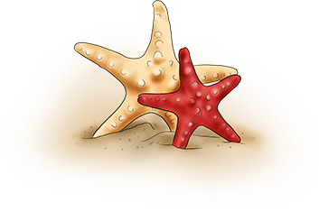
01
01

Slide 3


Giải bài toán
Có 9 người muốn sang sông cùng lúc mà mỗi thuyền chỉ chở được 2 người (không kể bác lái đò). Hỏi cần mấy chiếc thuyền để chở hết số khách đó sang sông?
Đáp án: Cần 5 chiếc thuyền để chở hết 9 khách qua sông cùng lúc

Slide 4


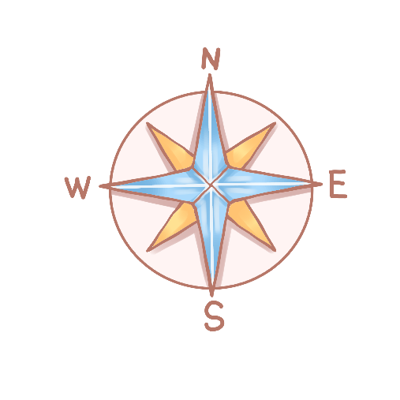








Slide 5

01
02

Slide 6
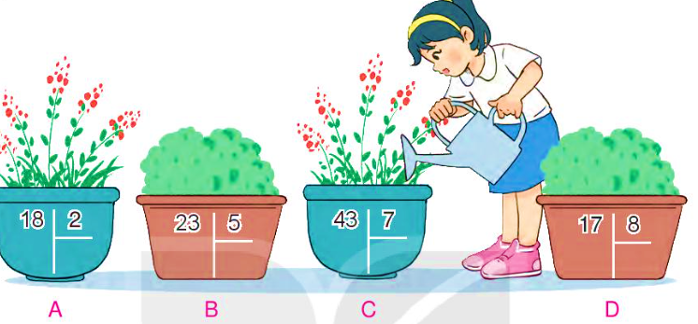
1. a) Tính

Slide 7






Slide 8







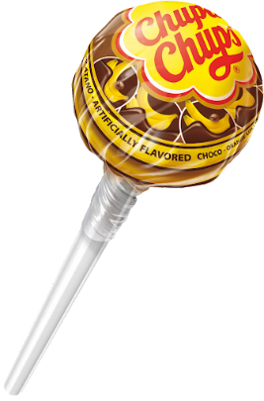

Học tiếp
Notes:
Bấm vào số để ra câu hỏi, trả lời xong bấm hộp quà để quay về
Rồi bấm vào hộp quà tương ứng bên dưới để mở ra món quà bí mật

Slide 9
18 2
18
9
0
Đáp án: 9

Slide 10
23 5
20
4
3
Đáp án: 4 dư 3

Slide 11
43 7
42
6
1
Đáp án: 6 dư 1

Slide 12
17 8
16
2
1
Đáp án: 2 dư 1

Slide 13

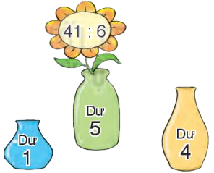
2. Chọn số dư của mỗi phép chia dưới đây
19 : 7
17 : 2
= 2 dư 5
= 8 dư 1
16 : 6
19 : 5
= 2 dư 4
= 3 dư 4
34 : 6
= 5 dư 4

Slide 14




3
Rô-bốt chia 56 con cá vào các rổ, mỗi rổ 8 con cá. Hỏi Rô-bốt chia được bao nhiêu rổ cá như vậy?
Bài giải:
Số rổ cá Rô-bốt chia được là:
56 : 8 = 7 (rổ)
Đáp số: 7 rổ cá

Slide 15



